Slide 1


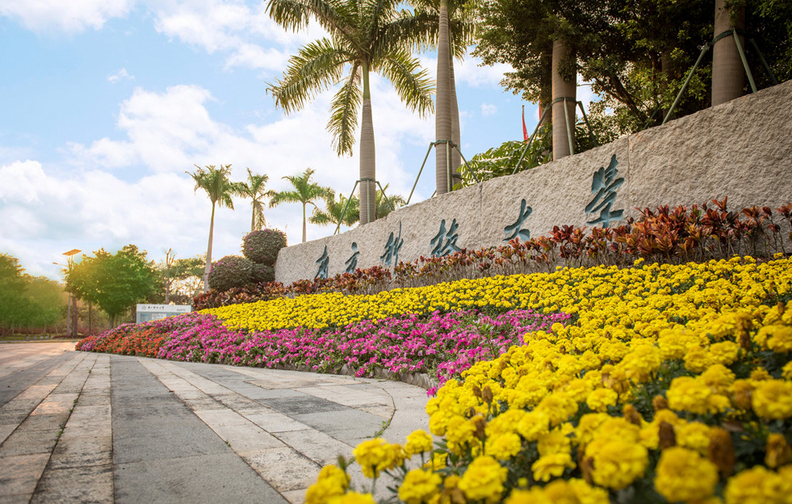

国际空间站单反相机指标，拍摄参数，以及数据处理
报告人：张斐
20201014
Notes:
各位下午好，今天我做的报告的题目是极光弧的纵向传播

Slide 2
CONTENTS
背景
1
2
ISS上的单反相机指标和拍摄参数
数据处理方法
3
4
参考文献
2

Slide 3
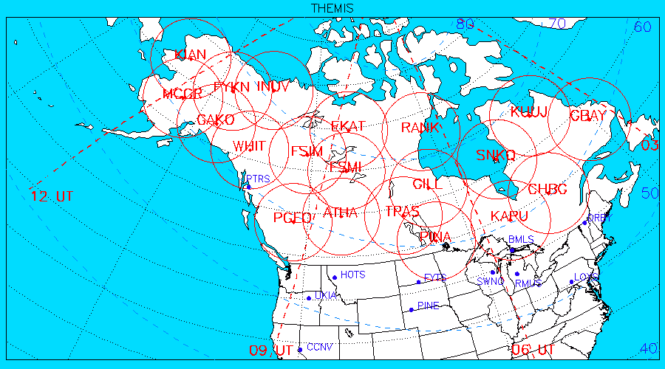
1.背景
1.地面观测的发展及局限性
In the early stage of ground-based observations, the images are recorded at the video rate (30 Hz) (e.g., Davis, 1966; Scourfield & Parsons, 1969).
Recently, the Electron Multiplying Charge Coupled Device (EMCCD) all-sky imagers (ASIs) are used to obtain images with further improved temporal resolution such as 0.01 s (i.e., 100 Hz sampling) (e.g., Nishiyama et al., 2012; Ozaki et al., 2016).
优点：高时间分辨率，能观测到PsA(pulsating aurora)的快速时间变化
局限：有限的视场
Themis-GBO 单个ASI(all sky imager）对天空进行覆盖，通过多个地面台站部署为网络进行观测。
优点：解决了视场问题
局限：3s的时间分辨率使其无法观测到PsA的快速时间变化
2.空间观测的必要性
1.可以从太空的宽视场进行观测
2.不受天气影响，光污染和其他的光源污染减少。

Slide 4
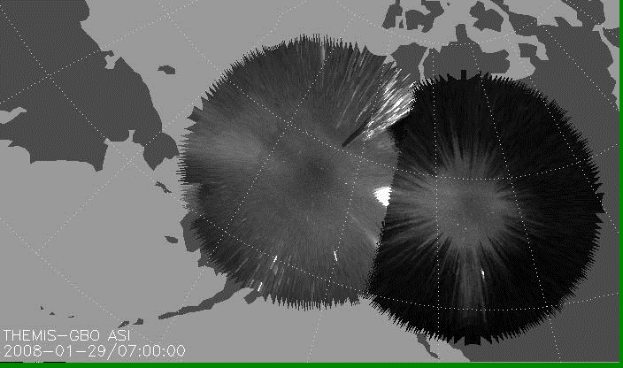
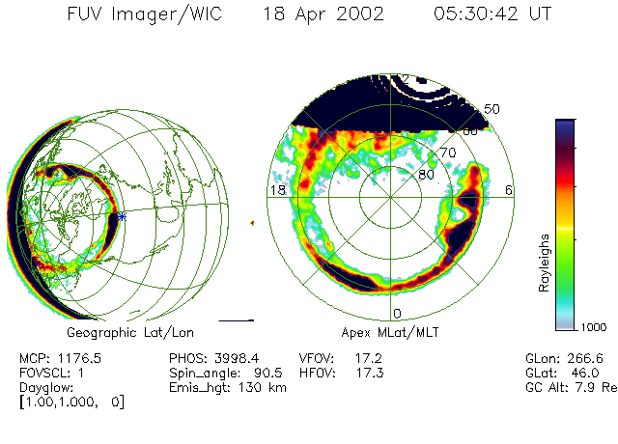
1.1相关示例
Themis-GBO 地面观测
IMAGE卫星拍摄结果

Slide 5
2.ISS的单反相机指标和拍摄参数
1.单反相机指标
Nikon DSLR cameras are used (D2XS, D3S,D4S)
Sequences are typically set up with a timer interval between 1 and 3 s, limited by the camera’s technical capability,
especially at exposure times of the order of 0.5 s. The cameras feature an integrated dark field sensor correction, which
was sometimes used at the cost of a lower frame rate.
2.单反相机拍摄参数
For the newest available camera model, the Nikon D4S,
typical settings are ISO 5600–12800, exposure times between 0.1 and 1 s, and a fully open aperture limited by the lens speed. Typical lenses included 28 mm f1.4 and 17–35 mm f2.8.
Lenses are focused to infinity, which was typically done
during the previous day pass on a part of Earth structure, or
during a night pass by manually focusing on a star using the
camera’s live mode display in its maximum zoom setting.
Notes:
序列通常以1到3 s的定时器间隔进行设置，具体取决于相机的技术能力，
特别是在约0.5 s的曝光时间下。 摄像机具有集成的暗场传感器校正功能，
有时会以较低的帧频为代价使用。
对于最新可用的相机型号，尼康D4S，
典型设置为ISO 5600–12800，曝光时间在0.1到1 s之间，并且全开光圈受到镜头速度的限制。 典型的镜头包括28毫米f1.4和17-35毫米f2.8。
镜头聚焦到无穷远，通常这样做
在前一天传递地球结构的一部分，或
在夜间通行时，使用
相机的实时模式以其最大变焦设置显示

Slide 6
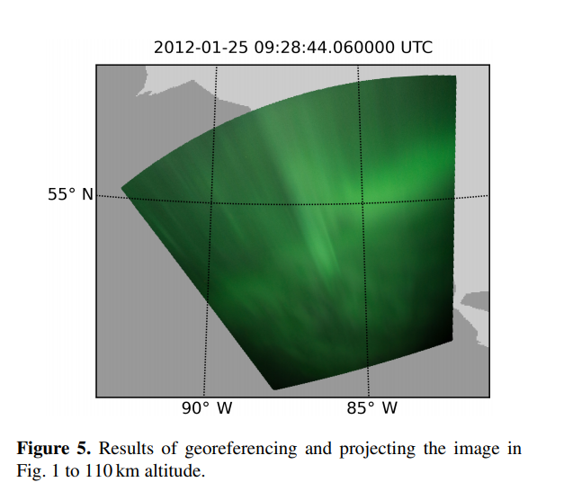
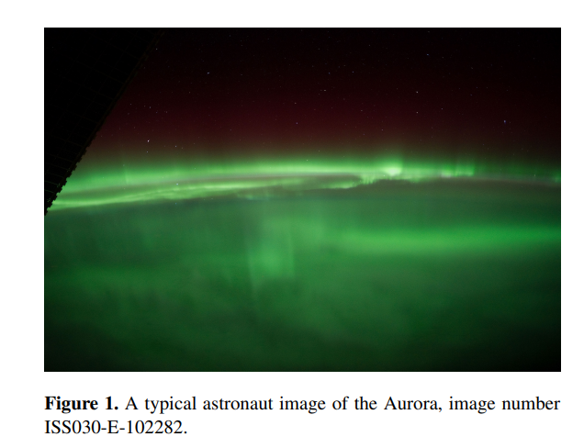
3.数据处理方法
目的

Slide 7
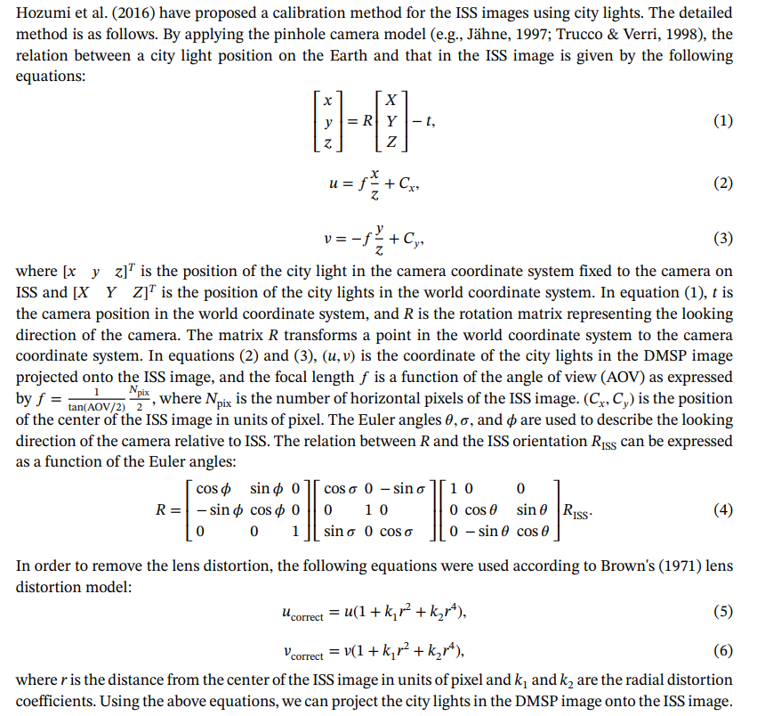
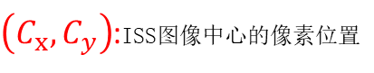
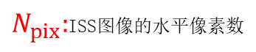
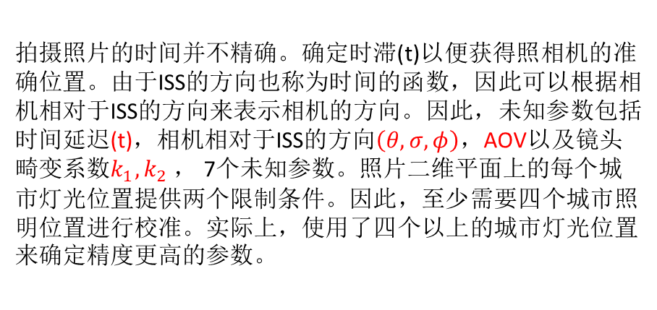
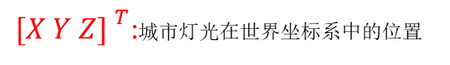
3.数据处理方法（确定成像参数）
${[x y z] }^{T}$: 城市灯光在固定在ISS上的照相机上的照相机机坐标系中的位置
${[X Y Z] }^{T}$:城市灯光在世界坐标系中的位置
f: 焦距
AOV(Angle of view):视场角
$N_{pix}:$ISS图像的水平像素数
$\left(C_{x},C_{y}\right)$:ISS图像中心的像素位置
$\left(u,v\right)$:DMSP图像中城市灯光的坐标投影到ISS图像上后的坐标
R:代表相机观看方向的旋转矩阵。矩阵R将世界坐标系中的点转换为相机坐标系
$$\left(θ,σ,φ\right)：欧拉角θ，σ和φ用于描述相机相对于ISS的观察方向$$
$k_{1},k_{2}$: 径向变形系数
r:是以像素为单位距ISS图像中心的距离
$\left({u }_{correct},v_{correct}\right)$: DMSP图像中的位置投射到ISS图像上的结果
Time lag:时间延迟
t: 相机在世界坐标系中的位置
拍摄照片的时间并不精确。确定时滞(t)以便获得照相机的准确位置。由于ISS的方向也称为时间的函数，因此可以根据相机相对于ISS的方向来表示相机的方向。因此，未知参数包括时间延迟(t)，相机相对于ISS的方向$\left(θ,σ,φ\right)$，AOV以及镜头畸变系数$k_{1},k_{2}$， 7个未知参数。照片二维平面上的每个城市灯光位置提供两个限制条件。因此，至少需要四个城市照明位置进行校准。实际上，使用了四个以上的城市灯光位置来确定精度更高的参数。

Slide 8
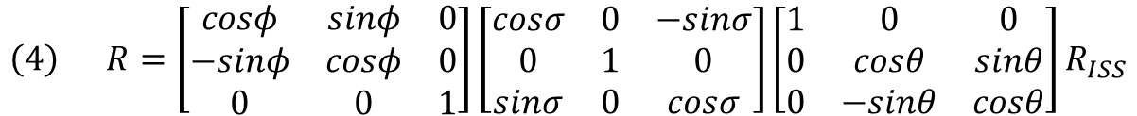


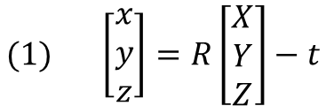
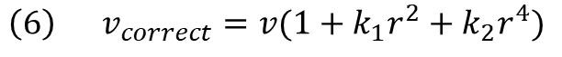
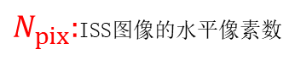
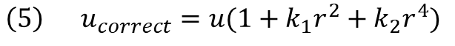
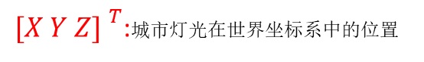
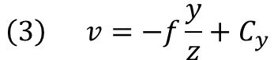
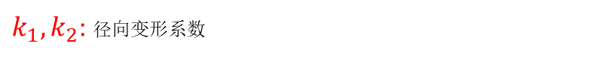
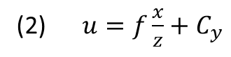
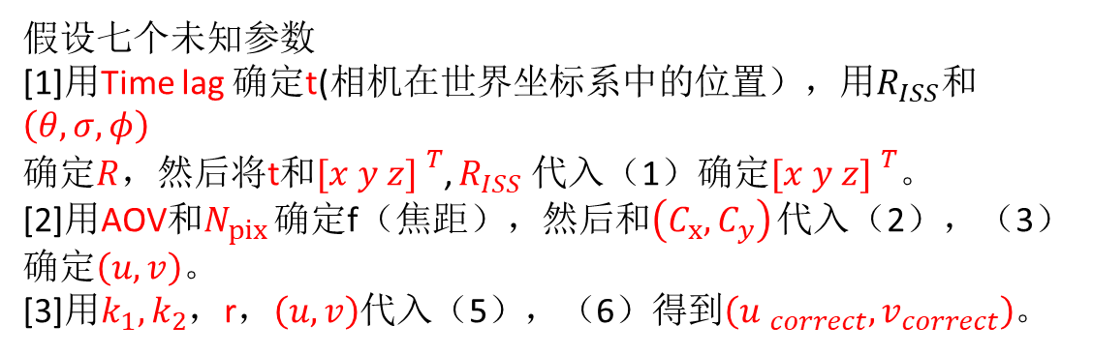
3.数据处理方法（确定成像参数）
7个未知参数：
$$(1) \left[\begin{aligned}x \\ y \\ z\end{aligned}\right]=R\left[\begin{aligned}X \\ Y \\ Z\end{aligned}\right]−t$$
Time lag:时间延迟
$$\left(θ,σ,φ\right)：欧拉角θ，σ和φ用于描述相机相对于ISS的观察方向$$
AOV(Angle of view):视场角
(2) $u=f\frac{x}{z}+C_{y}$
$k_{1},k_{2}$: 径向变形系数
已知常数：
$$\left(3\right) v=−f\frac{y}{z}+C_{y}$$
${[X Y Z] }^{T}$:城市灯光在世界坐标系中的位置
$$\left(4\right) R=\left[\begin{matrix}cosφ & sinφ & 0 \\ −sinφ & cosφ & 0 \\ 0 & 0 & 1\end{matrix}\right]\left[\begin{matrix}cosσ & 0 & −sinσ \\ 0 & 1 & 0 \\ sinσ & 0 & cosσ\end{matrix}\right]\left[\begin{matrix}1 & 0 & 0 \\ 0 & cosθ & sinθ \\ 0 & −sinθ & cosθ\end{matrix}\right]R_{ISS}$$
$N_{pix}:$ISS图像的水平像素数
$\left(C_{x},C_{y}\right)$:ISS图像中心的像素位置
$${\left(5\right) u}_{correct}=u(1+k_{1}r^{2}+k_{2}r^{4})$$
$R_{ISS }：$ISS的旋转矩阵
$${\left(6\right) v}_{correct}=v(1+k_{1}r^{2}+k_{2}r^{4})$$
r:是以像素为单位距ISS图像中心的距离
假设七个未知参数
[1]用Time lag 确定t(相机在世界坐标系中的位置），用$R_{ISS}和\left(θ,σ,φ\right)$
确定$R$，然后将t和${[x y z] }^{T}$, $R_{ISS}$ 代入（1）确定${[x y z] }^{T}$。
[2]用AOV和$N_{pix}$ 确定f（焦距），然后和$\left(C_{x},C_{y}\right)$ 代入（2），（3）
确定$\left(u,v\right)$。
[3]用$k_{1},k_{2}$，r，$\left(u,v\right)$代入（5），（6）得到$\left({u }_{correct},v_{correct}\right)$。
中间变量：
${[x y z] }^{T}$: 城市灯光在固定在ISS上的照相机上的照相机机坐标系中的位置
f: 焦距
$\left(u,v\right)$:DMSP图像中城市灯光的坐标投影到ISS图像上后的坐标
t: 相机在世界坐标系中的位置
R:代表相机观看方向的旋转矩阵。矩阵R将世界坐标系中的点转换为相机坐标系
$\left({u }_{correct},v_{correct}\right)$: DMSP图像中的位置投射到ISS图像上的结果

Slide 9
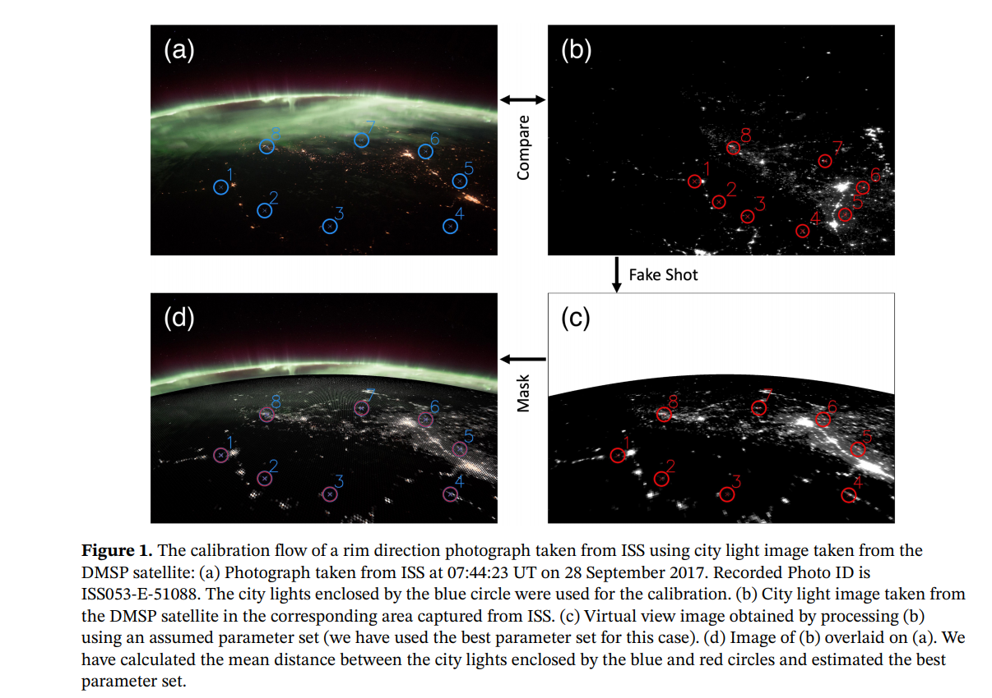
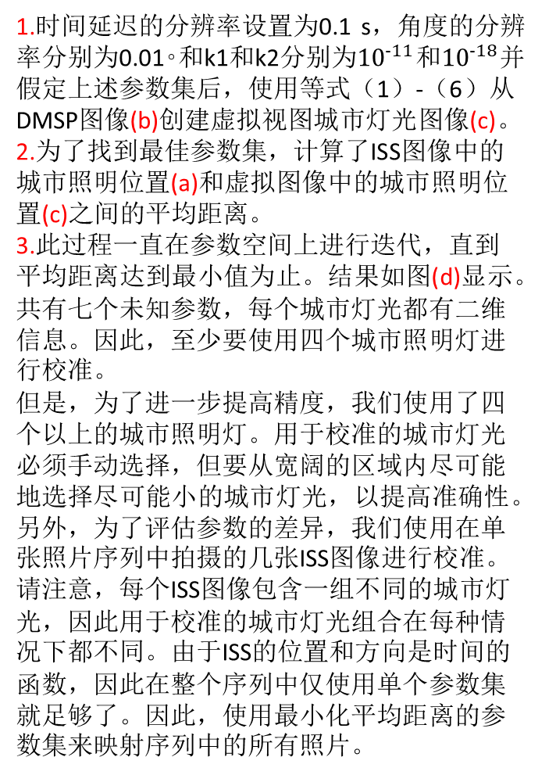
3.数据处理方法
国防气象卫星计划（DMSP）卫星的操作线扫描系统（OLS）传感器捕获的城市灯光图像（版本4 DMSP-OLS夜间灯光时间序列，2015年）作为城市灯光位置的参考。
1.时间延迟的分辨率设置为0.1 s，角度的分辨率分别为0.01◦和k1和k2分别为${10}^{−11}$和${10}^{−18}并$假定上述参数集后，使用等式（1）-（6）从DMSP图像(b)创建虚拟视图城市灯光图像(c)。
2.为了找到最佳参数集，计算了ISS图像中的城市照明位置(a)和虚拟图像中的城市照明位置(c)之间的平均距离。
3.此过程一直在参数空间上进行迭代，直到平均距离达到最小值为止。结果如图(d)显示。
共有七个未知参数，每个城市灯光都有二维信息。因此，至少要使用四个城市照明灯进行校准。
但是，为了进一步提高精度，我们使用了四个以上的城市照明灯。用于校准的城市灯光必须手动选择，但要从宽阔的区域内尽可能地选择尽可能小的城市灯光，以提高准确性。另外，为了评估参数的差异，我们使用在单张照片​​序列中拍摄的几张ISS图像进行校准。请注意，每个ISS图像包含一组不同的城市灯光，因此用于校准的城市灯光组合在每种情况下都不同。由于ISS的位置和方向是时间的函数，因此在整个序列中仅使用单个参数集就足够了。因此，使用最小化平均距离的参数集来映射序列中的所有照片。
ISS
DMSP

Slide 10
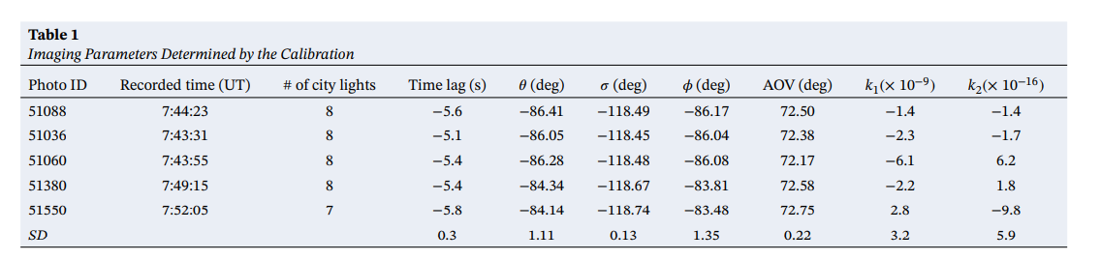
3.数据处理方法（投影到极光发射高度表面）
Table1的最上一行是最佳参数集，最下面的一行提供了每个参数的标准偏差。可以看出，每个参数都不随时间变化。该结果表明对整个序列使用单个参数集的有效性。
一旦确定了七个成像参数，即可通过以下步骤将ISS图像的每个像素投影到110 km的极光发射高度的表面上。
1.我们得到ISS图像每个像素的视线矢量(使用从摄像头位置的方向开始并遵循视线矢量的直线来计算与地球最接近摄像头的笛卡尔相交点)并且使用WGS84椭球体，令其长轴和短轴半径均为RE + 110 km。
2.然后计算椭球体与视线矢量的交点。实际上，得出了两个相交点，但是我们选择一个更靠近ISS的相交点。通过对所有像素执行上述计算，我们可以将整个ISS图像映射到地理坐标系中的极光高度。为了减少资源
进行计算，我们准备了具有0.05◦分辨率的纬度/经度网格，并且仅计算与这些网格的顶点相对应的像素。
中间像素的坐标由拍摄角度的线性插值确定。 即，像素纬度和经度被认为是像素数和拍摄角度的函数，并且被相应地插值。

Slide 11
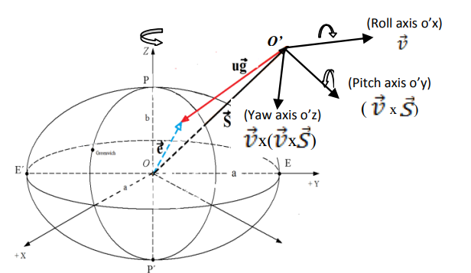
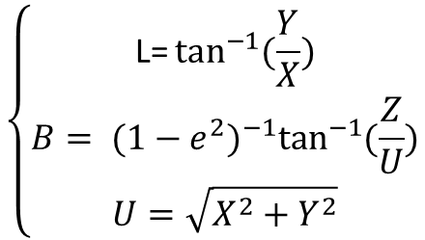
3.数据处理方法（投影到极光发射高度表面）
Earth-Centered-Earth-Fixed (ECEF) Coordinate System
使用Bowring方法（Bowring，1985年）将ECEF坐标转换为大地纬度L和经度坐标B
$$\left\{\begin{aligned}\text{L}\text{=}\tan^{−1}{(\frac{Y}{X})} \\ B= {(1−e^{2})}^{−1}\tan^{−1}{(\frac{Z}{U})} \\ U=\sqrt{X^{2}+Y^{2}}\end{aligned}\right.$$
L:大地经度
B:大地纬度
再将其L,B,H=110km 转化为地理坐标系下经纬度即可

Slide 12
4.参考文献
Nanjo, S., Hozumi, Y., Hosokawa, K., Kataoka, R., Miyoshi, Y., & Oyama, S.-i. (2020). Fine-scale visualization of aurora in a wide area using color digital camera images from the International Space Station. Journal of Geophysical Research: Space Physics, 125, e2019JA027729.
Mende, S. B., Harris, S. E., Frey, H. U., Angelopoulos, V., Russell, C. T., Donovan, E., et al. (2008). The themis array of ground-based
observatories for the study of auroral substorms. Space Science Reviews, 141(1-4), 357. https://doi.org/10.1007/s11214-008-9380-x
Hozumi, Y., Saito, A., & Ejiri, M. K. (2016). Calibration of imaging parameters for space-borne airglow photography using city light positions. Earth, Planets and Space, 68(1), 155. https://doi.org/10.1186/s40623-016-0532-z
POPESCU G. Pixel geolocation algorithm for satellite scanner data[J]. Scientific Papers. Series E. Land Reclamation, Earth Observation & Surveying, Environmental Engineering, Vol. III, Bucharest, 2014: 127-136.
Riechert M, Walsh A P, Gerst A, et al. Automatic georeferencing of astronaut auroral photography[J]. Geoscientific Instrumentation, Methods and Data Systems, 2016, 5(2): 289-304.
Jung H S, Kim S W, Won J S, et al. Line-of-sight vector adjustment model for geopositioning of SPOT-5 stereo images[J]. Photogrammetric Engineering & Remote Sensing, 2007, 73(11): 1267-1276.

